Slide 1
работа с высокомотивированными учащимися на уроках технологии
Автор: учитель технологии ГБОУ СОШ с. Патровка

Slide 2
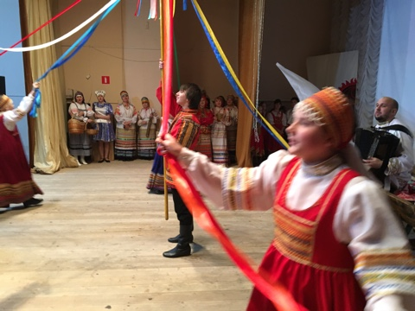
три ключевых направления
1. Дифференциация через «открытые» задания
2. Наставничество и «горизонт конкурса»
3. Полноценное
раскрытие: выход
за рамки станка

Slide 3
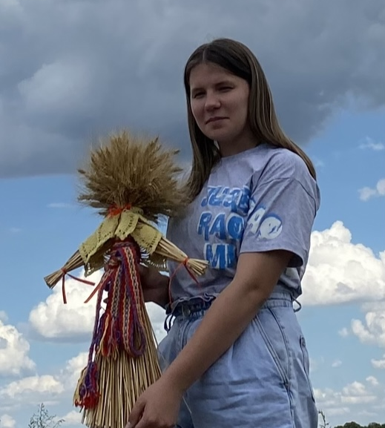
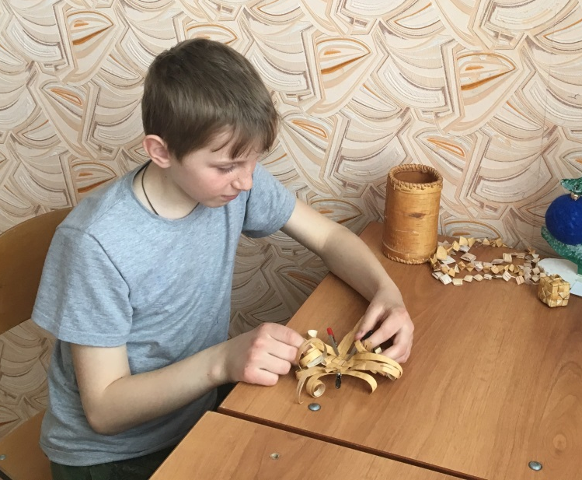
Дифференциация через «открытые» задания
Проблемное поле
метод «инженерных
задач»
практика «10 минут
дизайнера»

Slide 4
Наставничество и «горизонт конкурса»
Высокая мотивация питается результатом, который видят другие.
Победы на конкурсах ДПИ
например « Славянские чтения», «Зеркало природы», «Свет бересты», «Подарки зимушки-зимы»

Slide 5
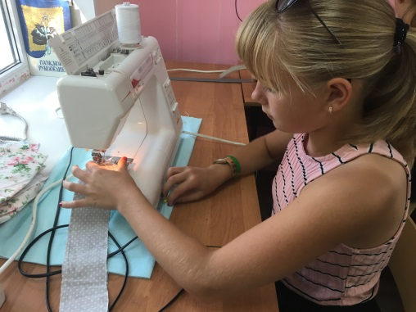
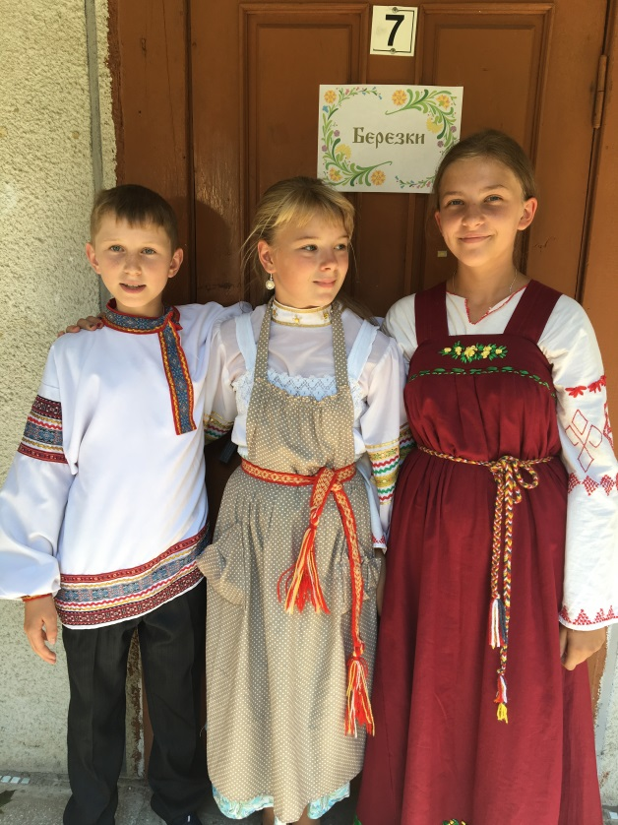
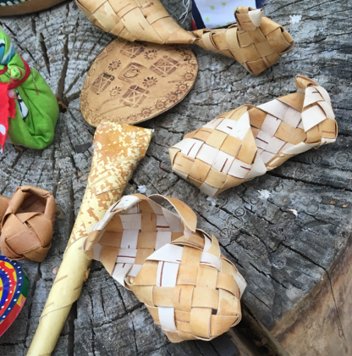
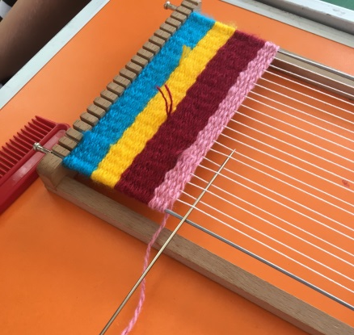
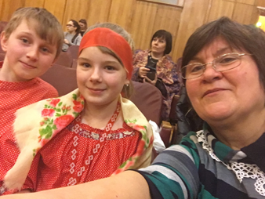
Полноценное раскрытие: выход за рамки станка
инструмент
визуализации идеи
экономический
расчёт

Slide 6
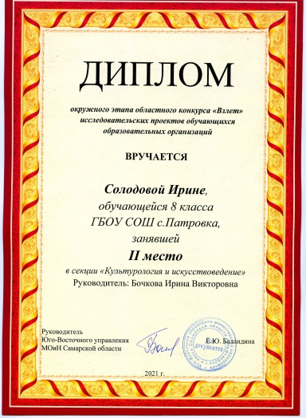
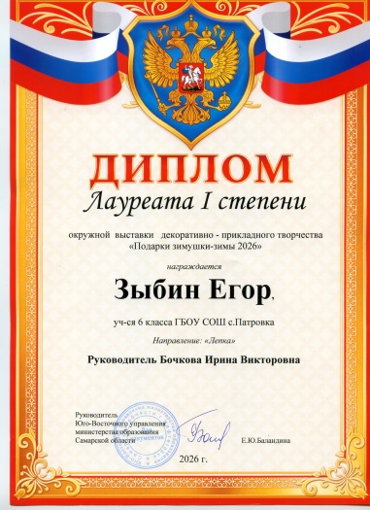
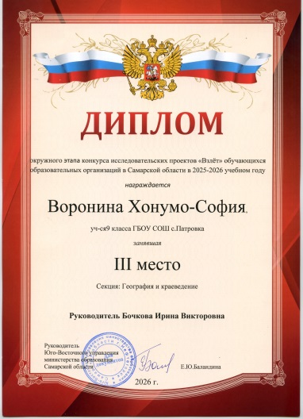
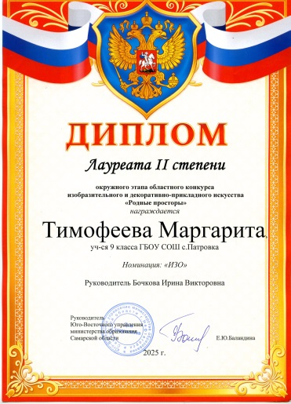
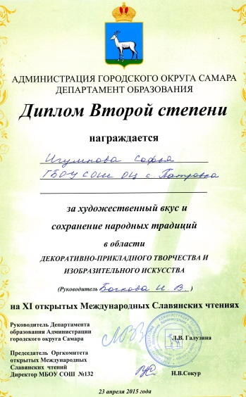
Результаты системы:
· Ученики системно занимают призовые места .
· У них нет страха «белого листа»
· Важно: эти ребята становятся репетиторами для остальных. На уроках они ведут мини-мастер-классы по сложным вопросам.

Slide 7
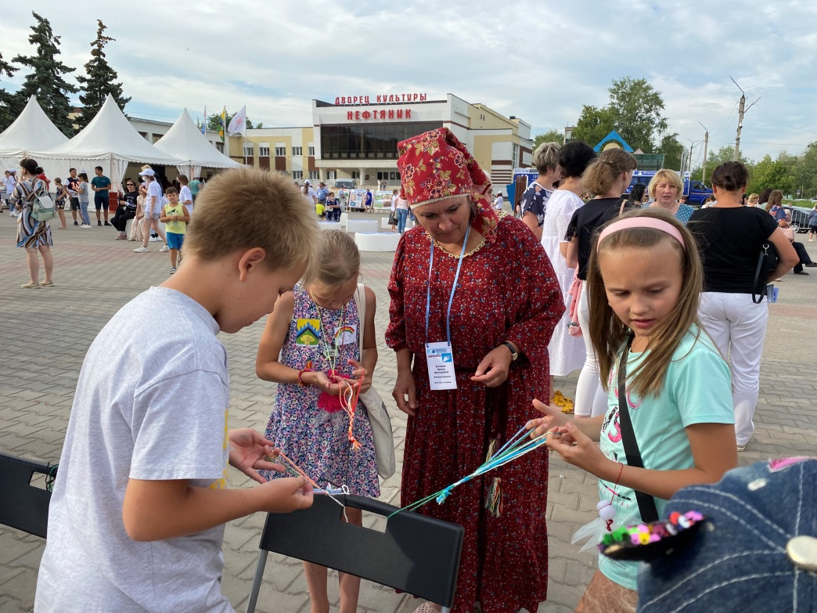
Главный секрет
главный секрет работы с талантливым ребёнком на технологии — перестать быть учителем-инструктором и стать учителем-ресурсом.
Наша задача не научить делать розетку или сшить фартук, а дать инструменты, чтобы ученик захотел создать то, чего ещё нет в мире.

Slide 8
Спасибо за внимание!

